Slide 1

LLAMA3 大模型
炸场技术分析
ZOMI

Slide 2
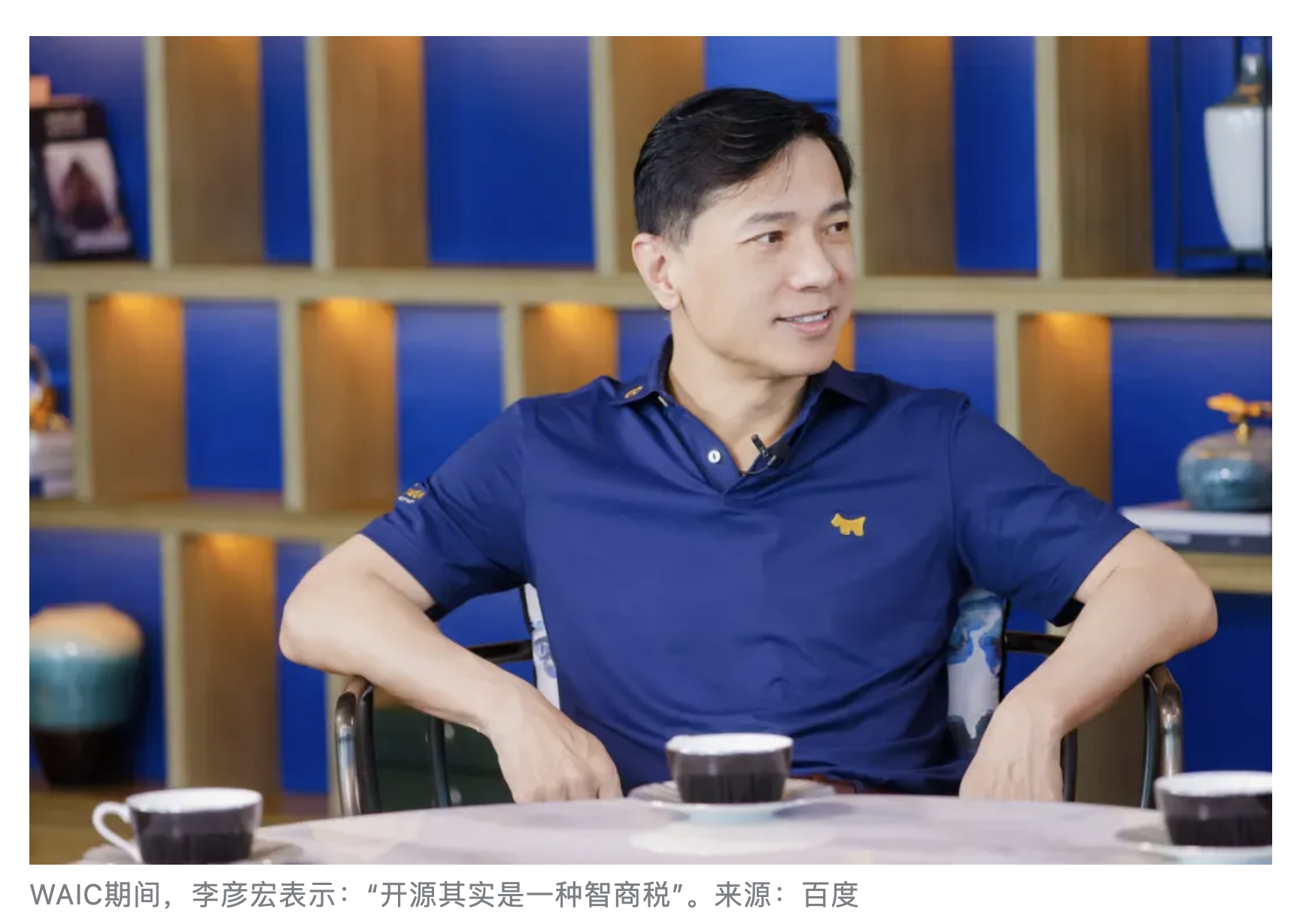

Slide 3
关于本内容
大模型降价潮：最新 LLM 大模型降价对比介绍
降价技术分析：MOE – KVCache – 低精度 – MLA 推理提速
看大模型降价趋势：百模厂商的冲击 && 产业思考

Slide 4
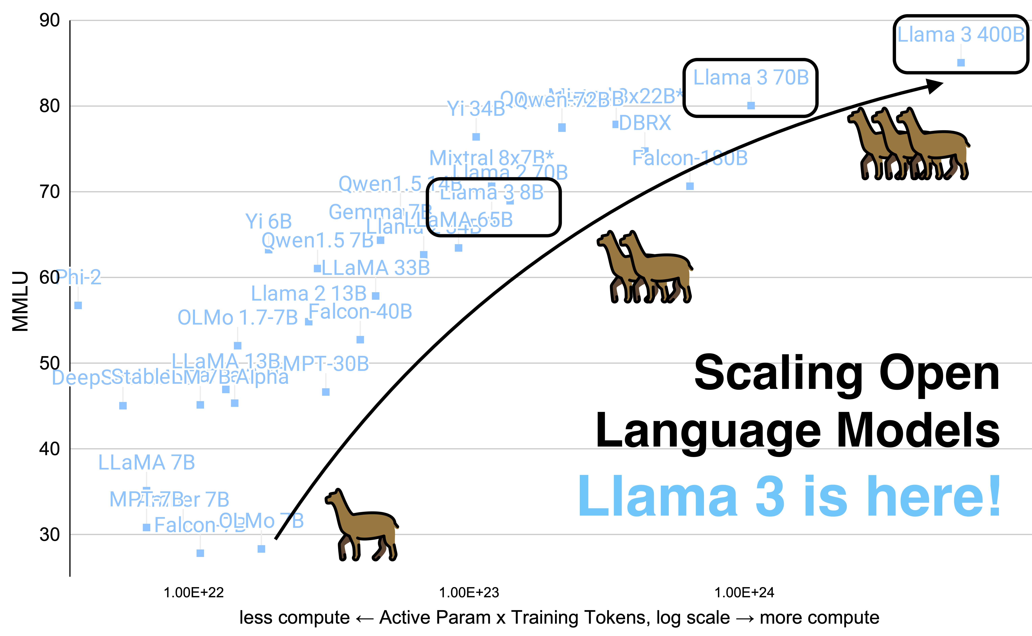

Slide 5
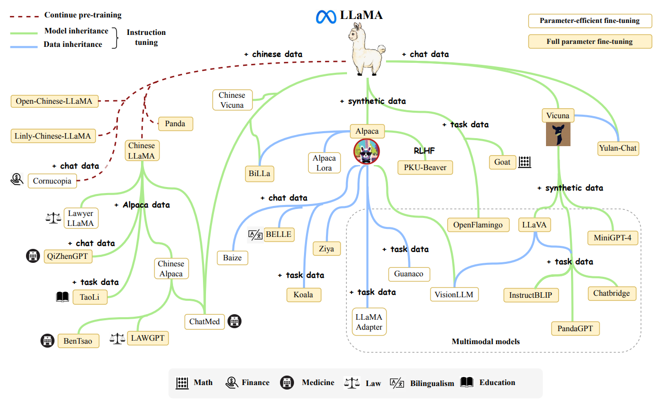

Slide 6
LLAMA 的时间线

Slide 7
Llama 3.1 要点有
.共有8B、70B及405B三种版本，其中405B版本是目前最大的开源模型之一； 2.该模型拥有4050亿参数，在性能上超越了现有的顶级AI模型； 3.模型引入了更长的上下文窗口（最长可达128K tokens），能够处理更复杂的任务和对话； 4.支持多语言输入和输出，增强了模型的通用性和适用范围； 5.提高了推理能力，特别是在解决复杂数学问题和即时生成内容方面表现突出。

Slide 8
除了最大的405B，Meta这次还升级了5月初发布的8B和70B模型，并将上下文长度全部提升到了128K。至此，模型版本也正式从Llama 3迭代到了Llama 3.1。 根据磁力链提供的信息，新模型大小为763.48GiB（约820GB）。
高质量基础模型的开发有三个关键杠杆：数据、规模和复杂性管理。
使用有趣的低和高缩放因子，并缩放 inv_freq 向量，可以一次性计算完成，因此不需要动态重新计算。使用了从 8K tokens 到 128K tokens 的 6 阶段逐步扩展方法，总共使用了 800B tokens。

Slide 9
训练后
5、在后训练中，Meta 通过多轮对齐来完善 Chat 模型，其中包括监督微调（SFT）、拒绝采样和直接偏好优化。大多数 SFT 样本由合成数据生成。
研究者在设计中做出了一些选择，以最大化模型开发过程的可扩展性。例如，选择标准的密集 Transformer 模型架构，只进行了少量调整，而不是采用专家混合模型，以最大限度地提高训练的稳定性。同样，采用相对简单的后训练程序，基于监督微调（SFT）、拒绝采样（RS）和直接偏好优化（DPO），而不是更复杂的强化学习算法， 因为后者往往稳定性较差且更难扩展。
为了更好地实现「scale up」，论文特别提出了「复杂度管理」这个方面。在选择模型架构和算法时，需要更关注其稳定性和可扩展性。
最大的改变就是词表与GQA。

Slide 10
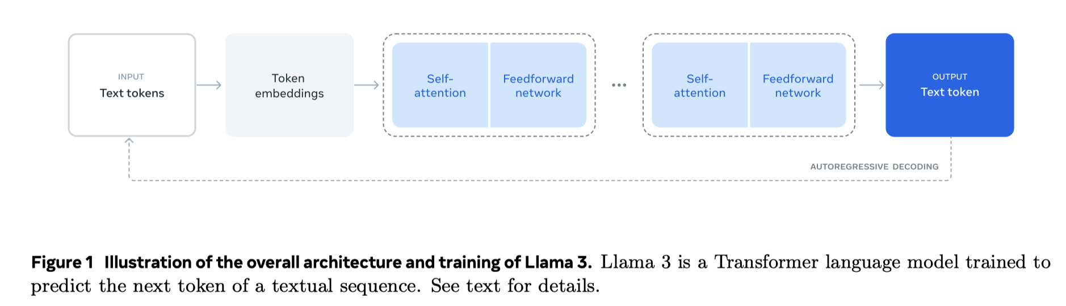
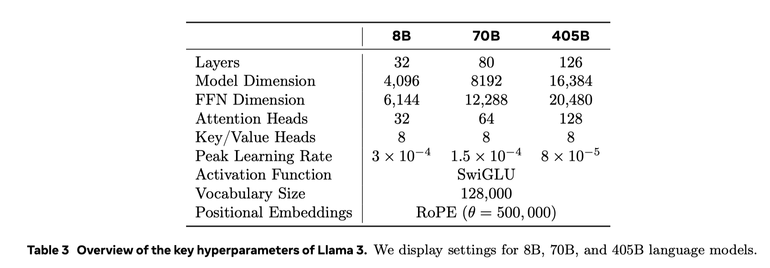
模型架构
- 分组查询注意力（GQA）：带有8个键-值头，提升推理速度并减少解码时的KV缓存
- 注意力掩码：防止同一序列中不同文档之间出现自注意力。这个技巧在标准预训练中效果有限，但对很长的序列进行继续预训练时非常重要
- 128K token词表：包括tiktoken中的100K以及额外的28K，以更好支持非英语语言。与Llama 2相比，同时提高了英语和非英语的压缩比率
- 将RoPE的超参数θ设置为500,000：更好支持长上下文
模型的关键超参数如表3所示，基于数据量和训练算力，模型的大小达到了Scaling Law所揭示的算力最优化。

Slide 11
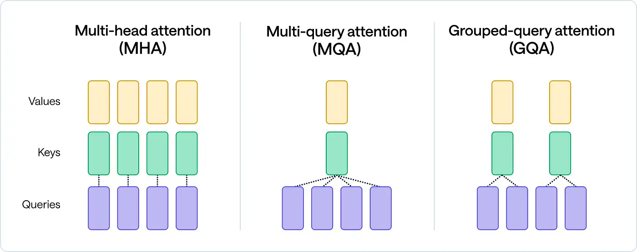
于是GQA呢，是简单的把MHA分成几组，每组共用一个就好了。从Llama2-70b，还有Llama3全系来看呢，GQA这个确实是在性能与KV缓存的显存占用上获得了很好的平衡。

Slide 12
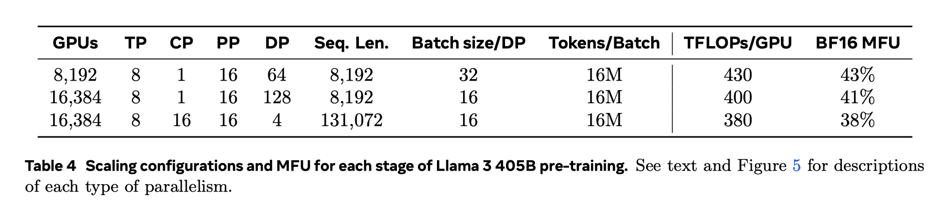
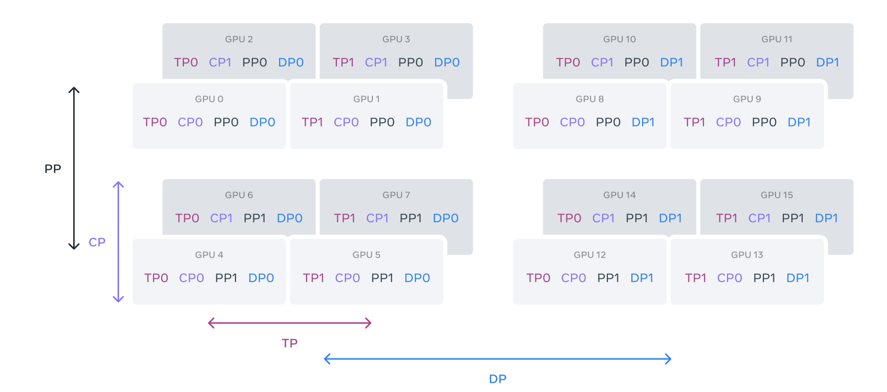
并行效率
要在1.6万张GPU上训练405B的模型，仅仅是考虑并行和故障处理，就已经是一个大工程了。
除了模型本身，论文对训练过程使用的并行化方案，以及存储、网络等基础设施都进行了阐述。
Llama 3.1的训练采用4D并行（张量+流水线+上下文+数据），在BF16精度下，GPU利用率（MFU）约为38%～41%。

Slide 13
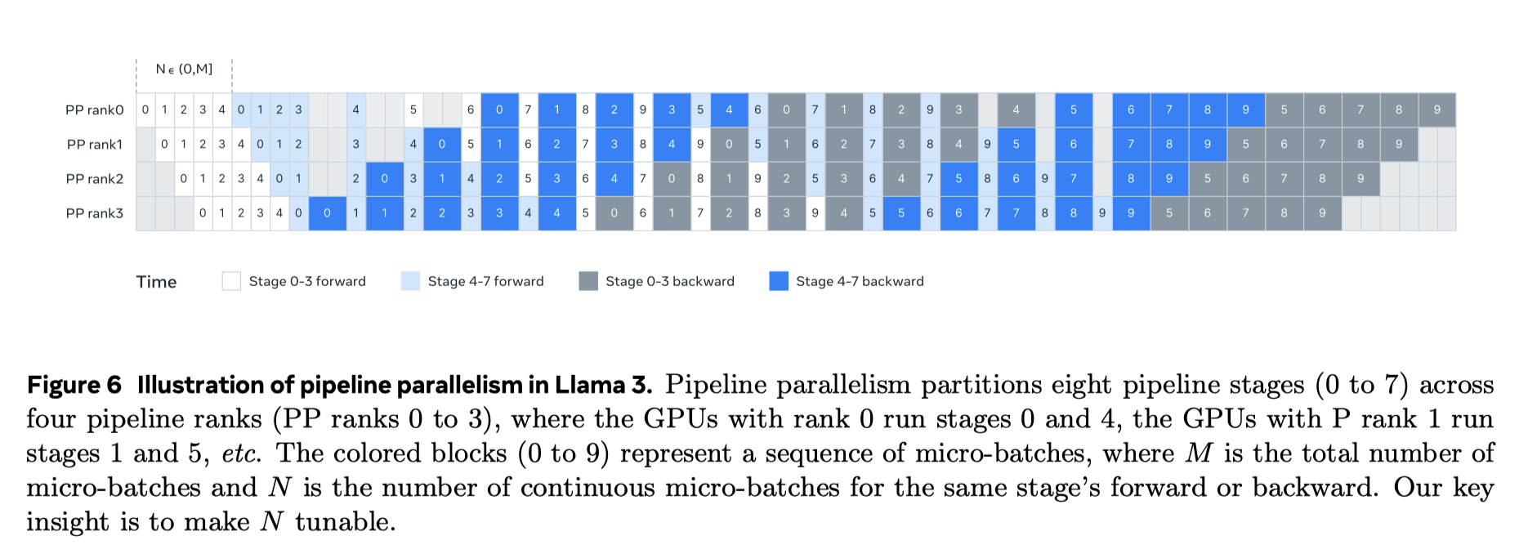

Slide 14
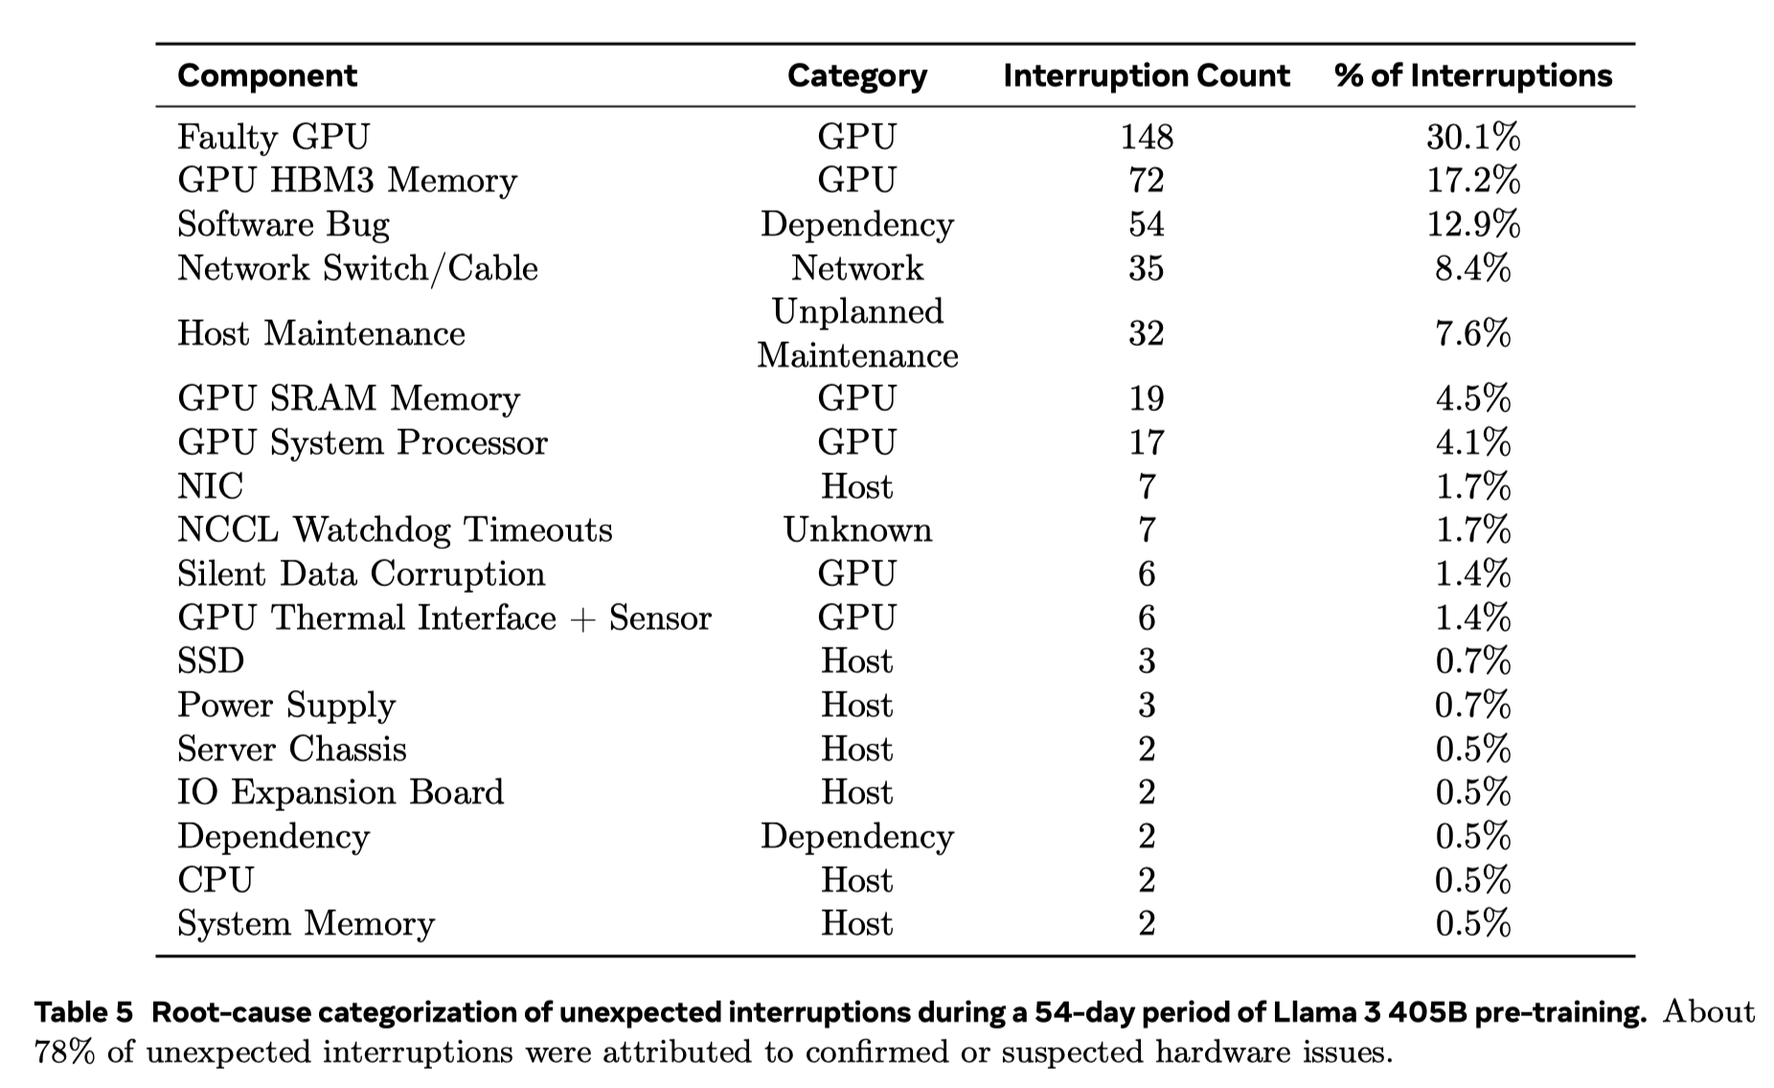
论文将全部419次意外中断的故障原因都详细列出（表5），对未来的GPU集群搭建有非常重要的借鉴意义。其中确认或怀疑与硬件相关的问题占比达到了78%。由于集群的自动化运维比较完善，尽管故障次数多，但大部分都可以被自动处理。整个过程中，只有3次故障需要手动干预。

Slide 15
提高特定能力的性能
为了提高模型的编码能力，Meta采用了训练代码专家、生成SFT合成数据、通过系统提示引导改进格式，以及创建质量过滤器（从训练数据中删除不良样本）等方法。
1. 新的 RoPE 扩展方法 使用有趣的低和高缩放因子，并缩放 inv_freq 向量，可以一次性计算完成，因此不需要动态重新计算。使用了从 8K tokens 到 128K tokens 的 6 阶段逐步扩展方法，总共使用了 800B tokens。
2. 训练 使用 bfloat16 的 MFU 从 38% 提高到 43%。使用流水线并行和 FSDP。模型平均用于 RM、SFT 和 DPO 阶段。
3. 数据混合 50% 的常识知识 25% 的数学和推理 17% 的代码数据和任务 8% 的多语言数据
4. 预处理步骤 使用 Roberta、DistilRoberta 和 fasttext 过滤高质量数据。进行了大量的数据去重和使用启发式方法去除不良数据。
5. Float8 量化 将权重量化为 fp8，将输入量化为 fp8，然后乘以缩放因子。fp8 x fp8 然后输出为 bf16。用于推理速度更快，显存使用更少。

Slide 16
Llama 3.1训练集群的故障处理也十分出色，达到了超过90%的有效训练时间，但这依旧意味着，总共54天的预训练过程中，每天都至少有一次中断。
论文将全部419次意外中断的故障原因都详细列出（表5），对未来的GPU集群搭建有非常重要的借鉴意义。其中确认或怀疑与硬件相关的问题占比达到了78%。

Slide 17
此外，论文还尝试使用3个额外阶段为Llama 3.1添加图像、视频、语音等多模态功能：
- 多模态编码器预训练：图像和语音的编码器分开训练，前者的预训练数据是图像-文本对，后者则采用自监督方法，尝试通过离散化的token重建语音中被掩码的部分。
- 视觉适配器：由一系列跨注意力层组成，将图像编码器的表示注入到经过预训练的语言模型中。以图像为基础，论文还尝试在视频-文本对上训练了视频适配器。
- 语音适配器：连接语音编码器和语言模型，此外还集成了「文本到语音」系统。

Slide 18
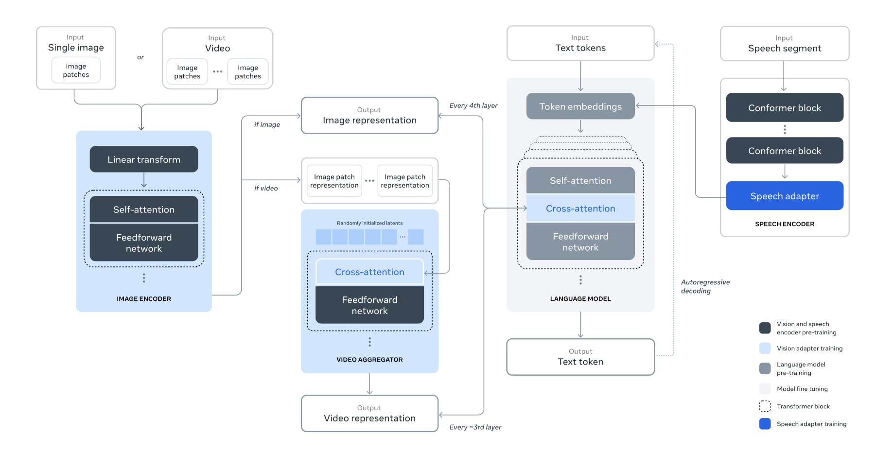

Slide 19
模型基本信息
Meta Llama 3.1 多语言大型语言模型 (LLM) 集合是一组经过预训练和指令微调的生成模型，大小分别为 8B、70B 和 405B（文本输入 / 文本输出）。Llama 3.1 指令微调的纯文本模型（8B、70B、405B）针对多语言对话用例进行了优化，在常见的行业基准上优于许多可用的开源和闭源聊天模型。 模型架构：Llama 3.1 是优化了的 Transformer 架构自回归语言模型。微调后的版本使用 SFT 和 RLHF 来对齐可用性与安全偏好。 支持语言：英语、德语、法语、意大利语、葡萄牙语、印地语、西班牙语和泰语。 从模型卡信息可以推断，Llama 3.1 系列模型的上下文长度为 128k。所有模型版本都使用分组查询注意力（GQA）来提高推理可扩展性。
具体来说，多语言大模型 Llama 3.1系列是一组预训练和指令微调的生成模型，包括8B、70B和405B三种参数规模。指令微调后的Llama 3.1纯文本模型（8B、70B、405B），针对多语言对话用例进行了优化。

Slide 20
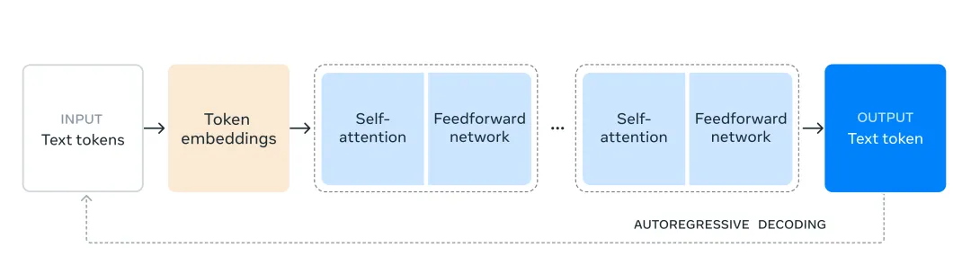
在模型架构方面，作为Meta迄今为止最大的模型，Llama 3.1 在超过 15 万亿个token的数据上进行训练，预训练数据日期截止到2023年12月。为了在合理的时间内在如此大规模上实现训练并取得期望的成果，Meta优化了整个训练堆栈，用了超过16000块H100，405B是第一个在此规模上训练的Llama模型。

Slide 21
这一决策使得Llama 3.1在支持长达128K的上下文长度时，依然能够保证短文本的高质量输出，实现了对长短文本的灵活处理，而非仅专注于长文本。同时，研究团队在实施了一种迭代的后训练方法，通过每一轮的监督式微调和直接偏好优化，生成高质量的合成数据并提升模型的各项功能。与先前版本相比，Llama 3.1增加了预训练和后训练数据的数量和质量，引入了更细致的预处理和管理流程，以及更严格的质量保证和过滤技术。根据语言模型的扩展规律，Llama 3.1在性能上超越了之前使用相同训练程序的小型模型。为了应对大规模的405B模型的运行需求，Meta把模型数据从16位（BF16）量化减少到8位（FP8），这大幅降低了计算资源的需求，令模型能够在单一服务器节点上运行。在Llama 3.1 405B模型的指令和聊天微调方面，开发团队致力于提升模型对用户指令的响应性、实用性和质量，同时确保高度的安全性。在后训练阶段，团队在预训练的基础上进行了几轮调整。每轮包括监督式微调（SFT）、拒绝采样（RS）和直接偏好优化（DPO）。此外，团队使用合成数据生成来产生绝大多数 SFT 示例，这表示他们并不全然依赖真实世界的数据，而是通过算法生成的数据来训练模型。同时，团队还使用多种数据处理方法来过滤这些数据，确保质量最高，并扩大微调数据的应用范围。Meta也在探索一种新策略，即使用405B模型作为70B和8B模型的“教师模型”，从而从大型模型中提炼出适合各行各业需求的小型定制模型。这种做法与GPT-4o mini的策略不谋而合，即“先做大，再做小”。

Slide 22
训练数据
概述：Llama 3.1 使用来自公开来源的约 15 万亿个 token 数据进行了预训练。微调数据包括公开可用的指令数据集，以及超过 2500 万个综合生成的示例。 数据新鲜度：预训练数据的截止日期为 2023 年 12 月。
许可证为「定制商业许可」和「Llama 3.1社区许可」。

Slide 23
3930万GPU小时训练
在预训练时，Meta使用了定制的训练库、Meta定制的GPU集群和生产基础设施。微调、注释和评估也都是在生产基础设施上进行的。训练累计使用了3930万GPU小时的计算时间，硬件类型为H100-80GB（TDP为700W）。训练时间是训练每个模型所需的总GPU时间，功耗是每个GPU设备的峰值功率容量，根据功率使用效率进行了调整。

Slide 24
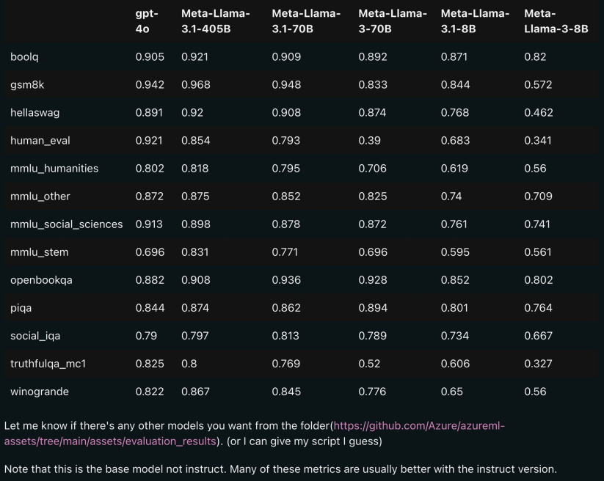
下图为 Llama 3.1 各版本与 OpenAI GPT-4o、Llama 3 8B/70B 的比较结果。可以看到，即使是 70B 的版本，也在多项基准上超过了 GPT-4o。
首次开源模型超越了 GPT4o 和 Claude Sonnet 3.5 等闭源模型，在多个 benchmark 上达到 SOTA

Slide 25
模型使用了公开来源的 15T+ tokens 进行训练，预训练数据截止日期为 2023 年 12 月；
微调数据包括公开可用的指令微调数据集（与 Llama 3 不同）和 1500 万个合成样本；
模型支持多语言，包括英语、法语、德语、印地语、意大利语、葡萄牙语、西班牙语和泰语。

Slide 26
模型性能分析

Slide 27
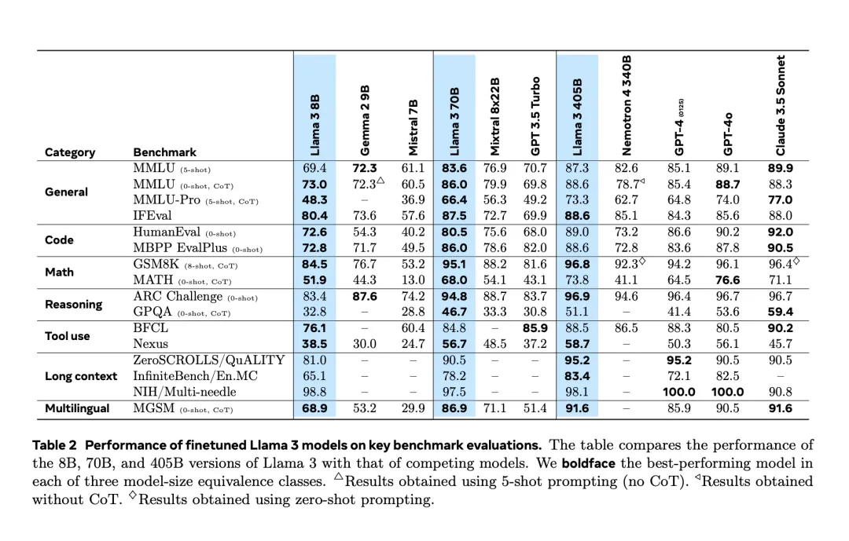
405B 模型的性能与 GPT-4o 十分接近。

Slide 28
开源与闭源之争

Slide 29
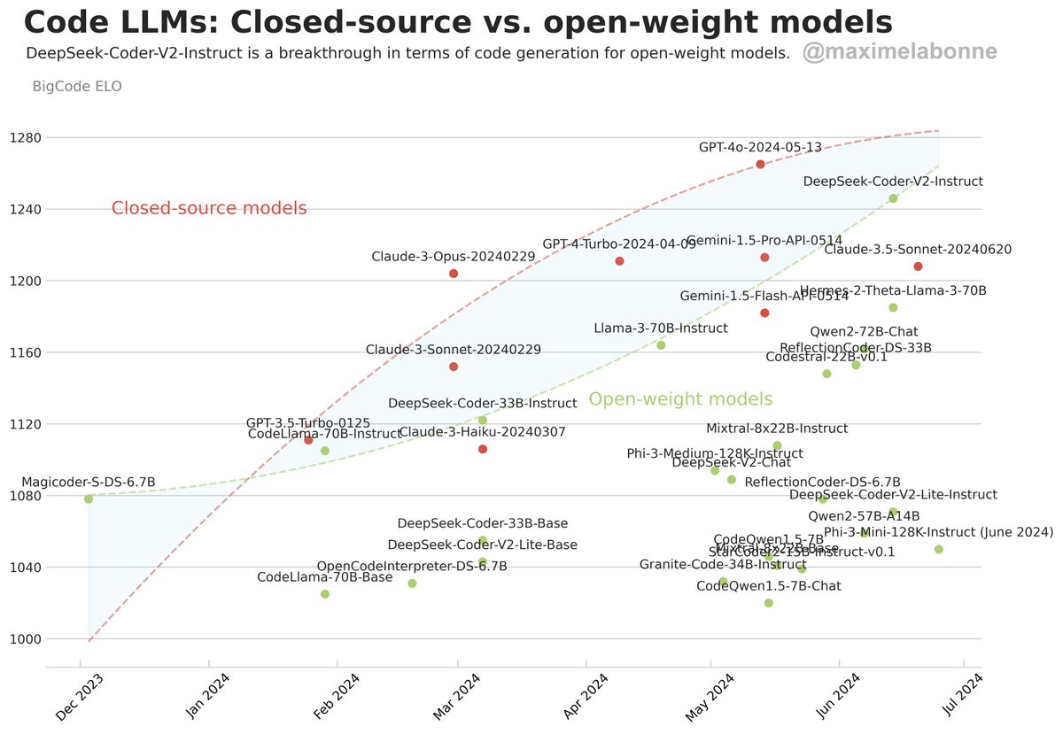
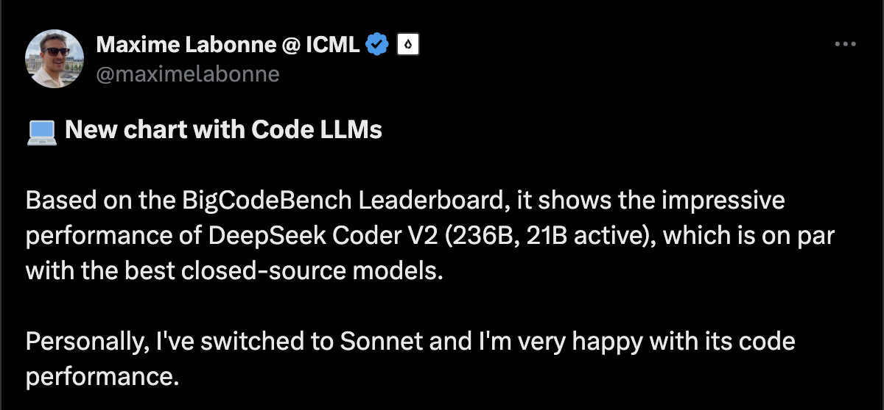
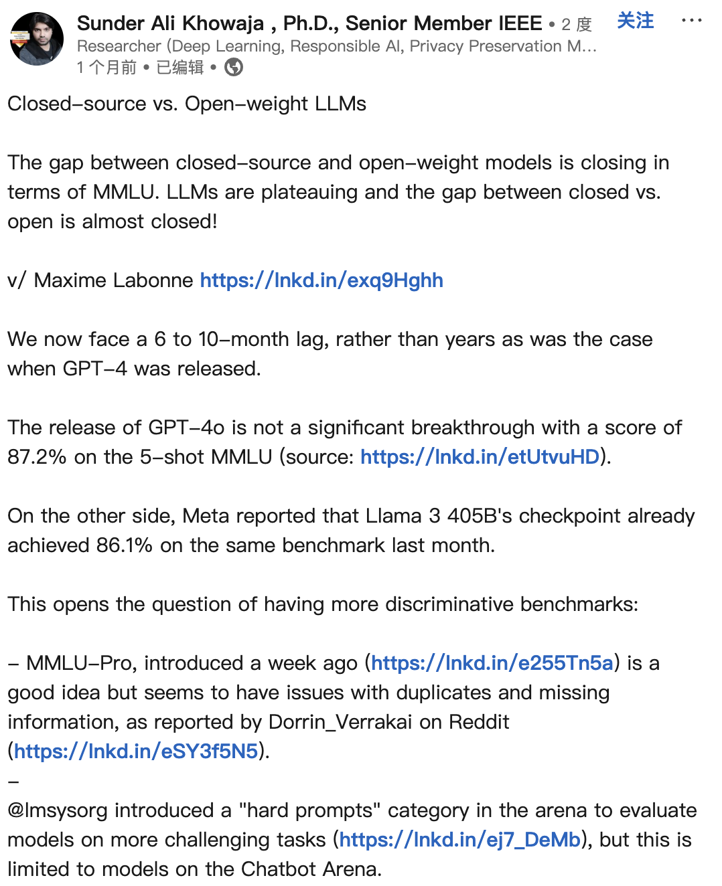

Slide 30
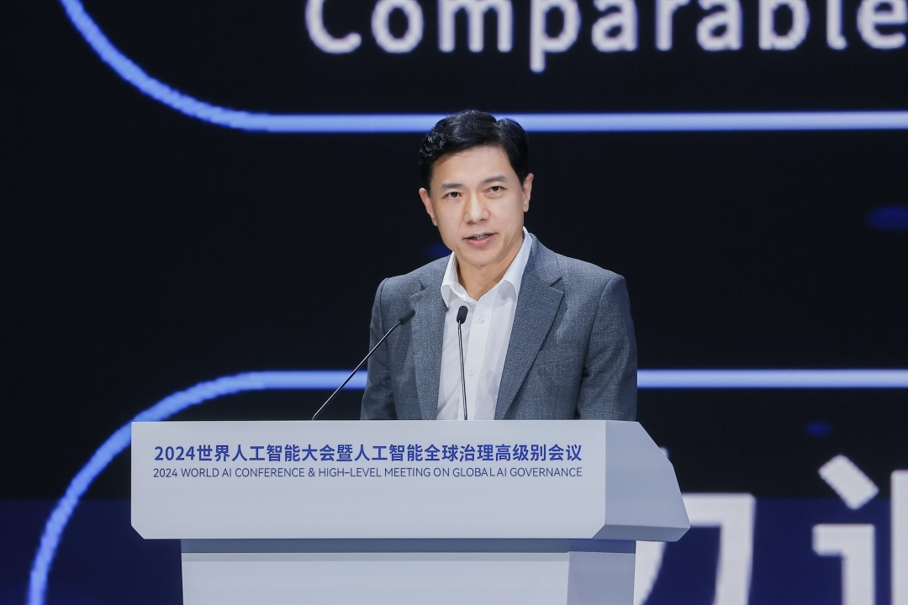

开源与闭源的争论一直是技术领域的热点话题，李yanhong
李彦宏认为，开源其实是一种智商税。“当你理性地去想，大模型能够带来什么价值，以什么样的成本带来价值的时候，就会发现，你永远应该选择闭源模型。今天无论是ChatGPT、还是文心一言等闭源模型，一定比开源模型更强大，推理成本更低。”

Slide 31
开源与闭源的争论一直是技术领域的热点话题，李yanhong
李彦宏：ToB的客户，他要选择的是一个性价比最好的模型。一方面，模型要对他的应用产生价值，另外一方面，成本要足够低。很多时候，你看着有用，一算成本不划算，客户就放弃了。这是为什么我刚才讲，开源模型打不过闭源模型。你只要理性的去看待，你的收益是啥，你的成本是啥，你就会发现，最好还是去选择闭源模型。当然，闭源模型不是一个模型，它是一系列的模型，根据你的使用场景去平衡一下，要多好的效果，要多快的推理速度，要多低的成本。模型有非常多的变种，可以根据用户的需求，让他来做选择。
闭源模型还有一个开源模型不具备的优势：这些相对来说规模更小的模型，都是从最大最powerful的模型裁剪出来的，裁剪出来这些更小规模的模型，仍然比那些同样规模的开源模型要效果更好。

Slide 32
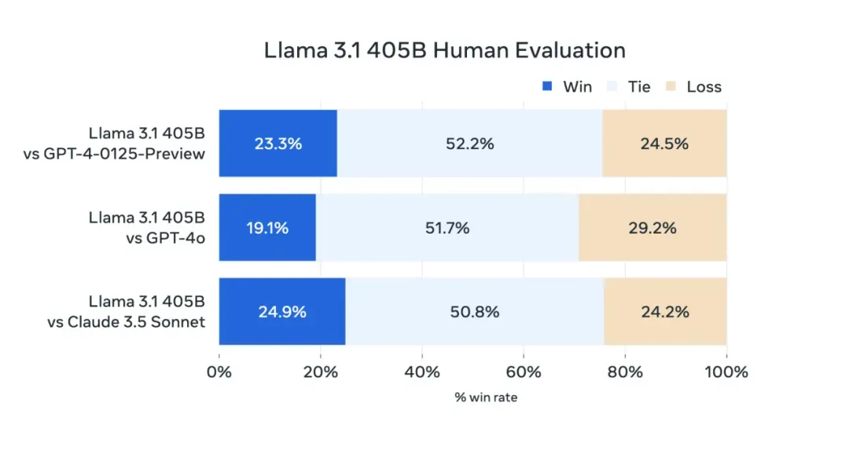
此前，一直是闭源模型略胜一筹。直到Llama 3.1的发布，在持续激烈的开源与闭源之争写下浓墨重彩的一笔：开源模型终于可与闭源模型巅峰一战了。根据Meta提供的基准测试数据，最受关注的405B版本，从性能上已经可与GPT-4和Claude 3相媲美。其中Human Evaluation主要用于评估模型在理解和生成代码、解决抽象逻辑问题方面的能力。在与其他大型模型的竞争中，Llama 3.1 405B显得略胜一筹。

Slide 33
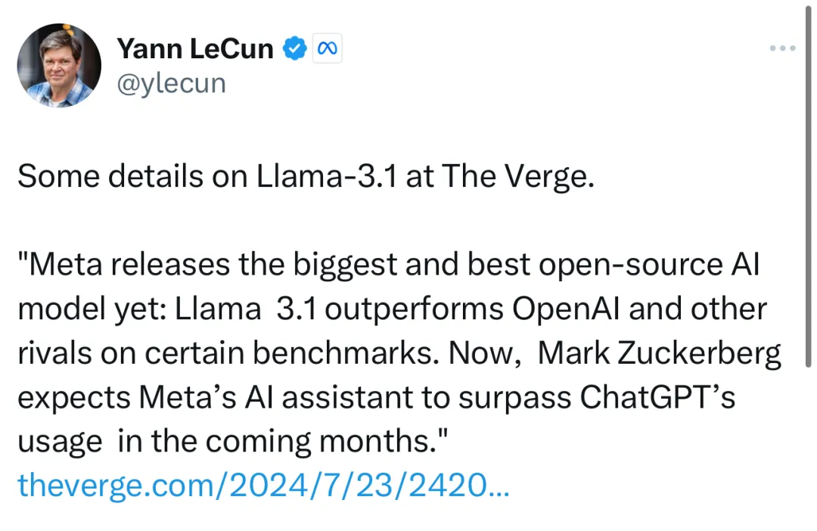
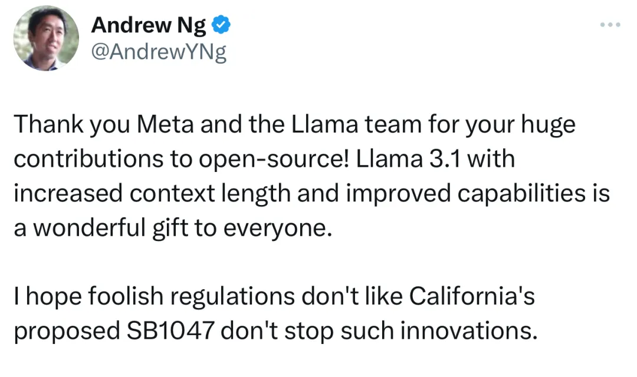
Andrew Ng & Yann LeCun

Slide 34
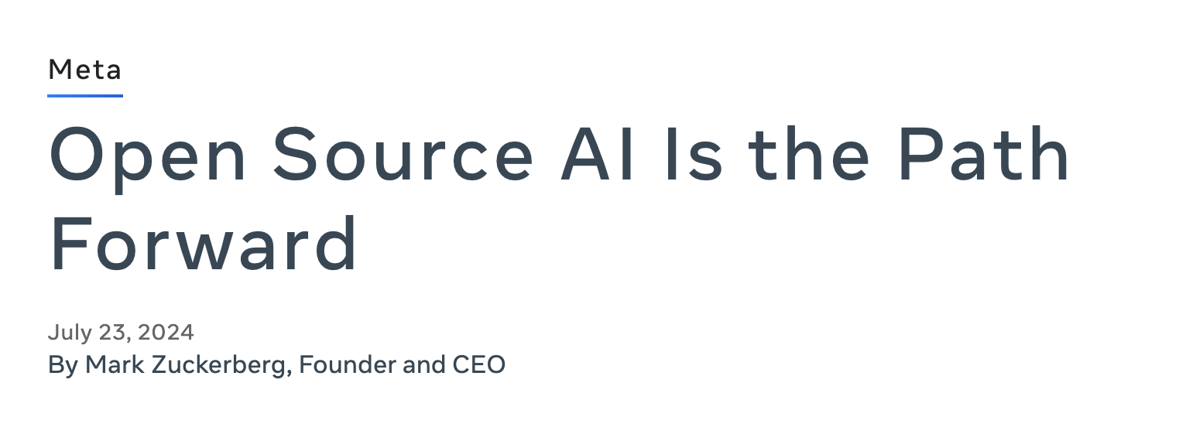
Meta的创始人兼CEO马克·扎克伯格亲笔撰写了一篇题为《开源人工智能是未来之路（Open Source AI Is the Path Forward）》的长文章，详细阐述了开源对开发者、对Meta以及对全球来说为何具有重要意义。他预测到今年年底，Meta AI将超过ChatGPT，成为使用最广泛的助手。
https://about.fb.com/news/2024/07/open-source-ai-is-the-path-forward/

Slide 35
大模型降价潮
百模大战：你降价、我免费

